Slide 1
Информация о проведении аттестации педагогических работников
в целях присвоения квалификационных категорий с 01.09.2023 г.

Slide 2
С 1 сентября 2023 года вступил в силу Приказ Министерства просвещения Российской Федерации от 24.03.2023 № 196 «Об утверждении Порядка проведения аттестации педагогических работников организаций, осуществляющих образовательную деятельность»
Заявление на высшую категорию могут подавать педагогические работники, имеющие (имевшие) по одной из должностей первую или высшую квалификационную категорию.
Установленная с 1.09.2023 квалификационная категория не имеет срока действия.
Первая и высшая квалификационные категории могут быть установлены на основе сведений, подтверждающих наличие наград, званий, знаков отличия, сведений о награждениях за участие в профессиональных конкурсах (без всестороннего анализа информации о профессиональной деятельности).
Введены новые квалификационные категории: «педагог-методист» и «педагог-наставник».

Slide 3
Образовательный портал Воронежской области / Педагогам/ Аттестация (https://obrvrn.ru/)

Slide 4
Как подать заявление на аттестацию?
1.
Подача заявления и пакета аттестационных материалов непосредственно в аттестационную комиссию департамента образования Воронежской области
2.
Зайти в личный кабинет на сайте http://attest.viro36.ru, заполнить анкету и электронную форму для представления информации о результатах профессиональной деятельности в межаттестационный период.
Сформировать пакет аттестационных материалов, заархивировать его в формате *RAR.
Подать заявление одним из способов, указанных в «Положение об аттестационной комиссии департамента образования Воронежской области для проведения аттестации педагогических работников организаций, осуществляющих образовательную деятельность, в целях установления квалификационной категории».
Заполнить заявление о прохождении аттестации и отправить его одним из способов с прикреплением архива, содержащего пакет аттестационных материалов.
3.
4.

Slide 5
Зайдите в свой личный кабинет в электронной системе http://attest.viro36.ru
1.
http://attest.viro36.ru

Slide 6
Начните работу с актуализации информации во вкладке «Мои данные» (Основные, Образование)

Slide 7
Заполните анкету, особое внимание обратите на выбор должности, по которой желаете пройти аттестацию. Она должна соответствовать должности, которая указана в вашем трудовом договоре (по основному месту работу или по совмещению) и которую вы НА ДАННЫЙ момент занимаете. Система АВТОМАТИЧЕСКИ подгрузит таблицу для той должности, которую вы указали.
С 01.09.2023 г. в электронную форму будет добавлена колонка «ссылка на подтверждающий документ».
!

Slide 8
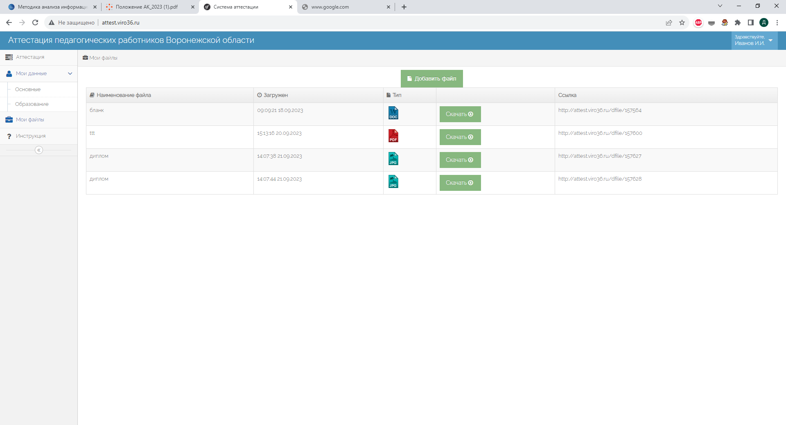
Загрузите скан-копии подтверждающих документов в Личный кабинет педагога в электронной системе http://attest.viro36.ru / Мои файлы или на любой удобный сетевой ресурс. Каждое достижение подтверждается отдельным документом. Обратите внимание, что в документе должны быть указаны Ф.И.О. педагога/ребенка (документ, выданный на организацию, подтверждающим не является), документ должен издан быть по итогам проведения мероприятия.

Slide 9
Скачайте анкету, таблицу и согласие на размещение персональных данных (становятся доступными для скачивания за 90 дней до ближайшей АК).
Формирование пакета аттестационных материалов

Slide 10
Сформируйте пакет аттестационных материалов (пункт 4.1.2. Положения об аттестационной комиссии):
2.
1. Заверенная копия трудовой книжки (с пометкой работает в должности …. по настоящее время), для совместителей дополнительно - справка с места работы. Должность в трудовой книжке (справке с места работы) должна соответствовать должности, по которой педагог желает пройти аттестацию.
2. Документ, подтверждающий присвоение квалификационной категории (прилагается только в случае отсутствия в трудовой книжке записи о ранее присвоенной квалификационной категории).
3. Заполненная форма для представления информации о результатах профессиональной деятельности в межаттестационный период. Скачать PDF версию формы можно в личном кабинете на сайте http://attest.viro36.ru.
4. Анкета (заполняется на сайте http://attest.viro36.ru). Скачать PDF версию анкеты можно в личном кабинете на сайте http://attest.viro36.ru
5. Согласие на обработку персональных данных (автоматически формируется на сайте http://attest.viro36.ru). Скачать PDF версию анкеты можно в личном кабинете на сайте http://attest.viro36.ru
Для педагогов, проходящих процедуру аттестации по упрощенной форме – дополнительно:
скан-копию документов, подтверждающих наличие государственных наград, почетных званий, ведомственных знаков отличия, полученных за достижения в педагогической деятельности, наличие побед и призовых мест в конкурсах профессионального мастерства (при наличии).
Для педагогов, обращающихся для установления квалификационной категории «педагог-методист», «педагог-наставник» ходатайство руководителя ОО.

Slide 11
Подайте заявления о прохождении аттестации (с приложением пакета аттестационных материалов).
4.
Подача заявления и пакета аттестационных материалов через «Единый портал государственных и муниципальных услуг (функций)» (Госуслуги) | Направление заявления и пакета аттестационных материалов по почте письмом с уведомлением о вручении или с уведомлением в форме электронного документа с использованием информационно-телекоммуникационных сетей общего пользования, в том числе информационно-телекоммуникационной сети «Интернет»
Подача заявления и пакета аттестационных материалов непосредственно в аттестационную комиссию департамента образования Воронежской области

Slide 12
Подача заявления через «Единый портал государственных и муниципальных услуг (функций)» (Госуслуги)
1.
Войдите в свой личный кабинет на портале Государственных услуг Российской Федерации.

Slide 13
2.
Введите в поисковой строке
запрос «аттестация педагогических работников».
3.
В предложенном результате поиска ознакомьтесь с «Порядком подачи заявления», после выберите раздел «Подать заявление на присвоение категории».

Slide 14
4.
В открывшемся окне
нажмите кнопку «Начать».

Slide 15
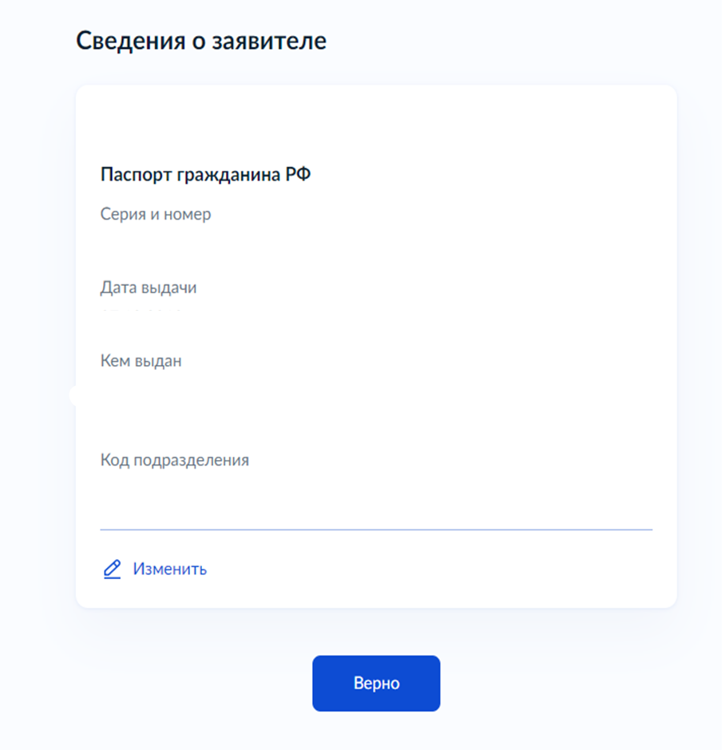
5.
Подтвердите данные своего паспорта, нажав «Верно».

Slide 16
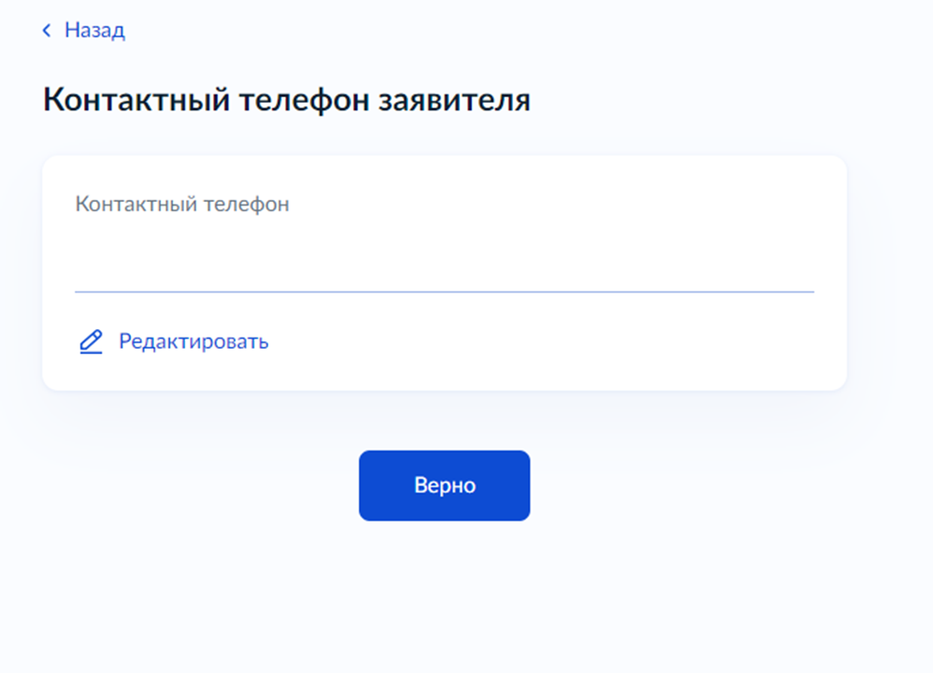
6.
Подтвердите контактный номер телефона, нажав «Верно».

Slide 17
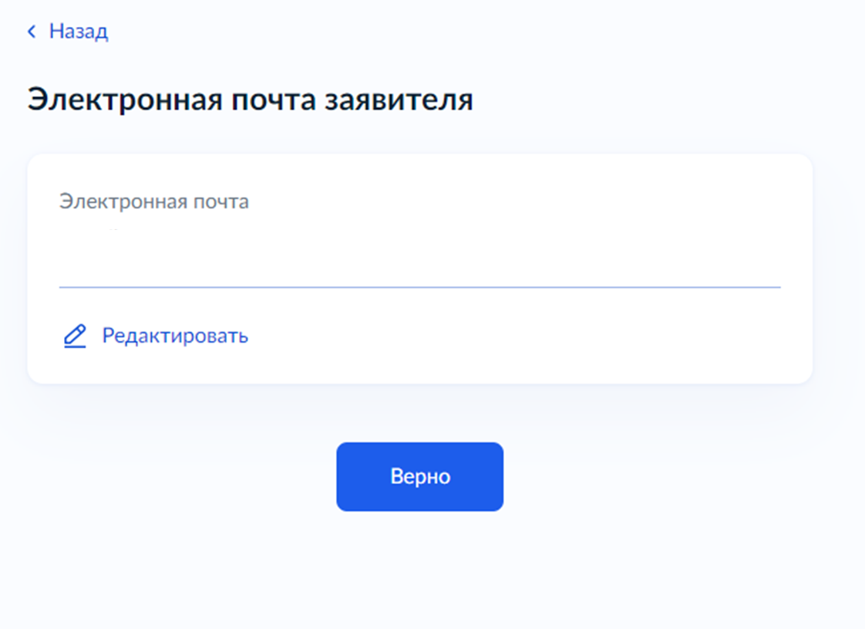
7.
Подтвердите электронную почту заявителя, нажав «Верно».

Slide 18
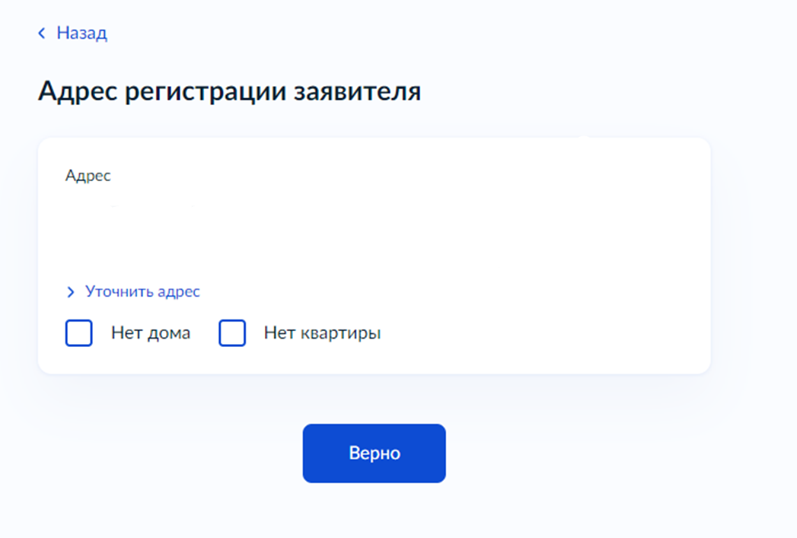
8.
Подтвердите адрес регистрации заявителя, нажав «Верно».

Slide 19
9.
Выберите квалификационную категорию, на какую претендуете.

Slide 20
10.1
Для первой квалификационной категории выберите «категория установлена»/ «категория не установлена».
Если квалификационная категория установлена, укажите реквизиты решения об установлении квалификационной категории.
10.2
Для высшей квалификационной категории укажите реквизиты решения об установлении квалификационной категории.

Slide 21
11.
Укажите:
- сведения о месте работы (полное наименование образовательной организации согласно Уставу), муниципальный район / район г.о.г. Воронеж, работники учреждений культуры и СПО, расположенные в г. Воронеж, указывают «г. Воронеж» без указания района (ОБЯЗАТЕЛЬНО!)
- занимаемую на данный должность, по которой желаете пройти аттестацию.

Slide 22
12.
Загрузите архив в формате *RAR, содержащий пакет аттестационных материалов (перечислены на слайде 2)

Slide 23
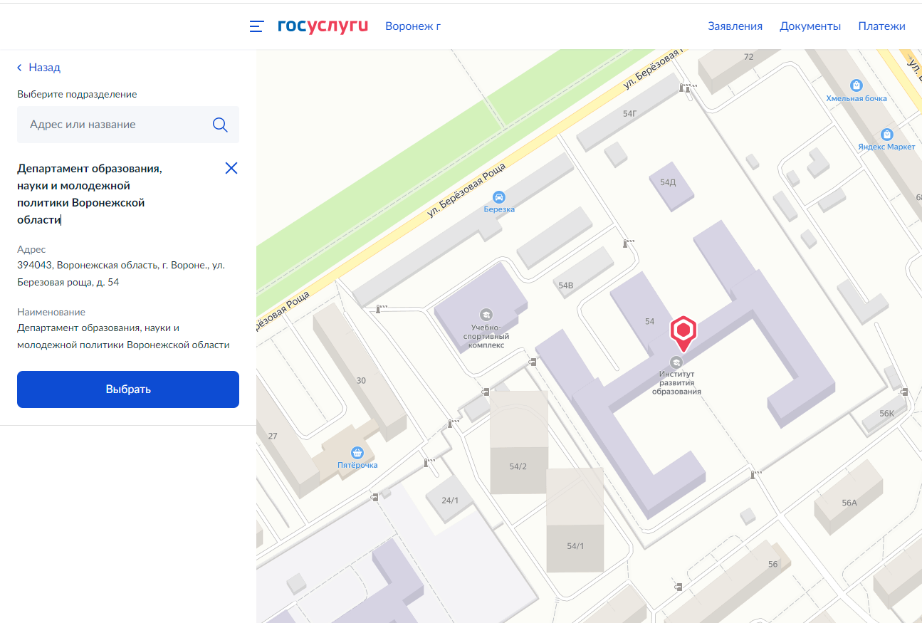
13.
Выберите подразделение, «Департамент образования …» нажав кнопку «Выбрать».

Slide 24
14.
Укажите способ получения результата предоставления услуги, нажмите кнопку «Подать заявление».

Slide 25
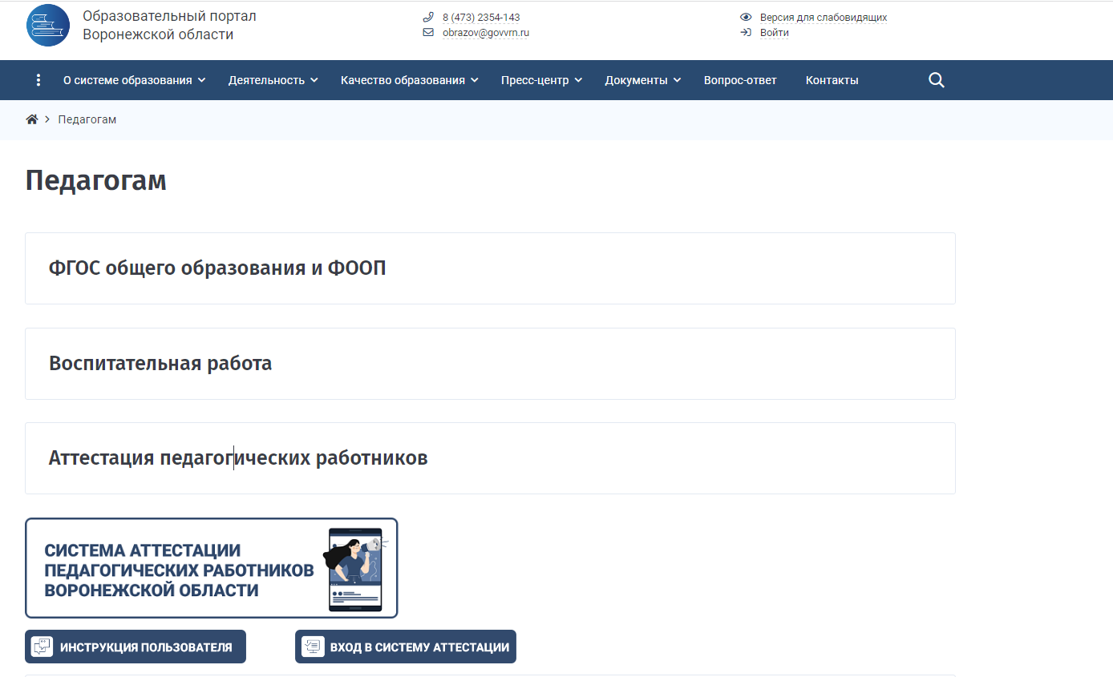
Подача заявления по почте
Скачайте форму заявления о присвоении квалификационной категории с Образовательного портала Воронежской области (https://obrvrn.ru/), заполните его.
Сформируйте архив в формате *RAR из пакета аттестационных материалов, перечисленных на слайде №4.
Направьте данный архив на электронную почту att36@virovrn.ru или с уведомлением на почтовый адрес 394043, г. Воронеж, ул. Березовая роща, 54.

Slide 26
Подача заявления через личный прием
Придите на прием к специалисту. График приема размещен на сайте (https://obrvrn.ru/).
Заполните заявление о присвоении квалификационной категории по образцу, выданному специалистом (можно принести заранее заполненную форму заявления, скачанную с сайта (https://obrvrn.ru/).
Заполните анкету, по образцу выданному специалистом (можно заполнить заранее в личном кабинете на сайте http://attest.viro36.ru).
Предоставьте пакет аттестационных материалов:
- заверенная копия трудовой книжки, для совместителей дополнительно необходима справка с места работы;
- документ, подтверждающий присвоение квалификационной категории (прилагается только в случае отсутствия в трудовой книжке записи о ранее присвоенной квалификационной категории;
- заполненная форма представления информации о результатах профессиональной деятельности в межаттестационный период (заполняется на сайте http://attest.viro36.ru). Вместе с формой предоставляются оригиналы и заверенные копии документов, подтверждающих профессиональные достижения соискателя;
- согласие на обработку персональных данных (автоматически формируется на сайте http://attest.viro36.ru). Скачать PDF версию анкеты можно в личном кабинете на сайте http://attest.viro36.ru

Slide 27
Основания для отказа в рассмотрении заявления о прохождении аттестации
- отсутствует пакет аттестационных материалов;
- замещение заявителем педагогической должности в государственной, муниципальной, частной организации, осуществляющей образовательную деятельность не на территории Воронежской области, замещение заявителем педагогической должности в образовательной организации, учредителем которой является федеральный государственный орган;
- увольнение педагогического работника;
- перевод педагогического работника на другую должность;
- обращение заявителя с целью установления высшей квалификационной категории при отсутствии у него первой квалификационной категории;
- обращение заявителя с заявлением ранее, чем через год со дня принятия решения об отказе в установлении заявленной квалификационной категории;
- обращение заявителя с целью установления первой или высшей квалификационной категории по должности, отсутствующей в подразделе 2 раздела I номенклатуры должностей педагогических работников организаций, осуществляющих образовательную деятельность, должностей руководителей образовательных организаций, утвержденной постановлением Правительства Российской Федерации от 21 февраля 2022 г. №225 «Об утверждении номенклатуры должностей педагогических работников организаций, осуществляющих образовательную деятельность, должностей руководителей образовательных организаций»;
- обращение заявителя с целью установления квалификационной категории «педагог-методист», «педагог-наставник», не имеющего действующей высшей квалификационной категории.
ОТЗЫВ ЗАЯВЛЕНИЯ НЕ ПРЕДУСМОТРЕН!

Slide 28
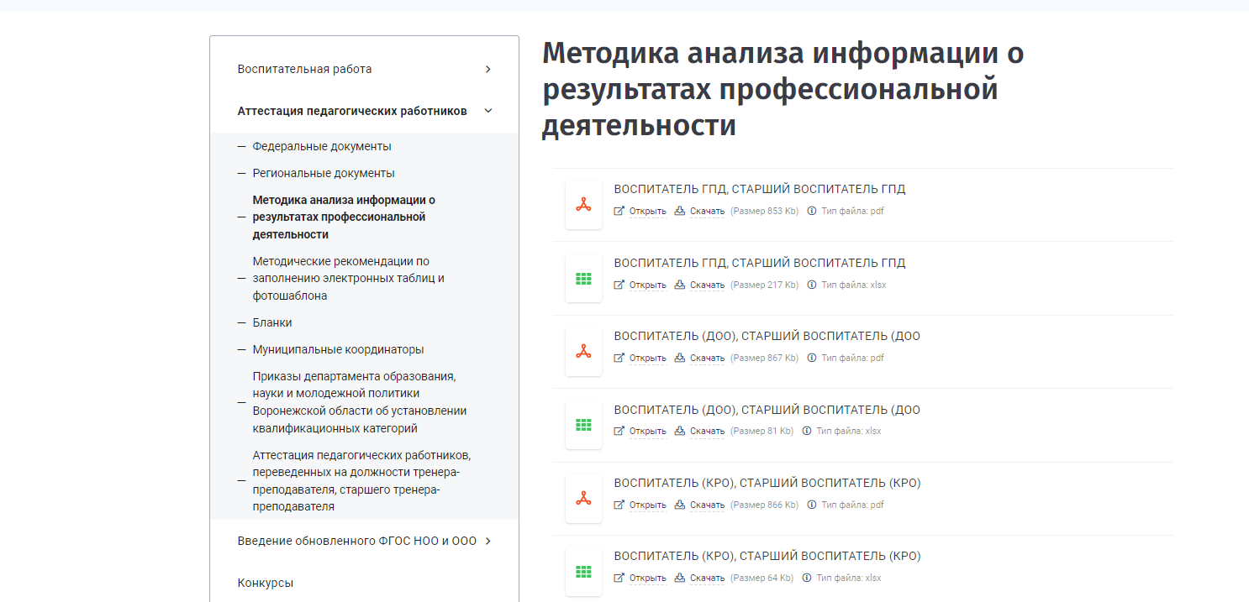
Образовательный портал Воронежской области / Педагогам/ Аттестация (https://obrvrn.ru/)

Slide 29
Изменения в методиках анализа информации о результатах профессиональной деятельности
1. Повышены баллы за государственные и ведомственные награды, полученные ЗА ПЕДАГОГИЧЕСКИЕ достижения, баллы за победу и призовые места в ПРОФЕССИОНАЛЬНЫХ ПЕДАГОГИЧЕСКИХ конкурсах. Установлены требования к организаторам конкурсов.
2. Исключен ряд критериев, в части критериев исключен уровень образовательной организации.
3. В ячейке «Ссылка на подтверждающий документ» размещается ссылка на ресурс (раздел «Мои файлы» в личном кабинете педагога http://attest.viro36.ru, иной сетевой ресурс), где размещены скан-копии оригиналов (при отсутствии оригиналов – заверенные работодателем ксерокопии) подтверждающих документов. Каждый документ должен иметь отдельную ссылку. Ссылка должна быть рабочей до момента выхода приказа о присвоении квалификационной категории. При отсутствии ссылки на подтверждающий документ (при нерабочей ссылке) информация, указанная педагогом в соответствующем критерии, считается неподтвержденной и оценивается в 0 баллов.

